Slide 1
স্বাগতম

Slide 2
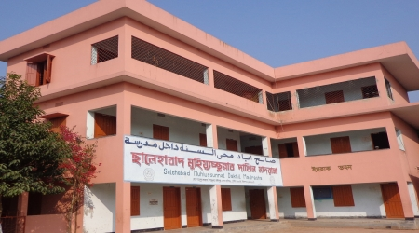
শিক্ষক পরিচিতি
মো: তাজুল ইসলাম
সিনিয়র সহকারী শিক্ষক
ছালেহাবাদ এম, এস দাখিল মাদ্রাসা
মাধবপুর,হবিগন্জ।

Slide 3
পাঠ পরিচিতি
বিষয়: বাংলা ১ম
শ্রেণী: অষ্টম
পৃষ্টা নং ০১

Slide 4
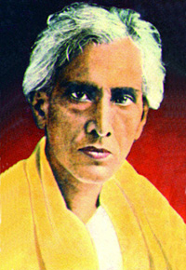
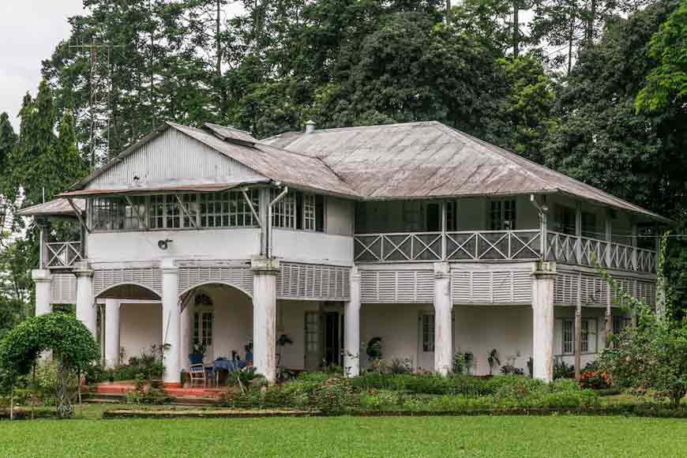
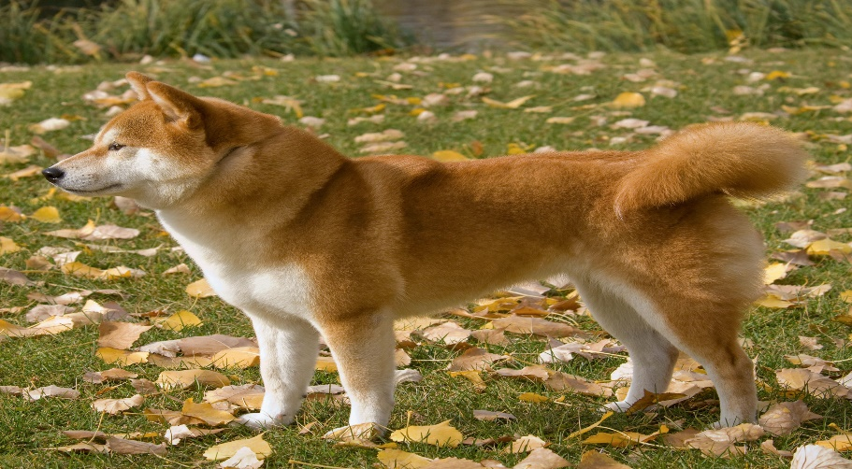
এসো কয়েকটি ছবি দেখি
বাংলো, কবি, কুকুর ও ফুল।

Slide 5
পাঠ শিরোনাম:
আজকের পাঠ:
অতিথির স্মৃতি
শরৎচন্দ্র চট্রোপাধ্যায়

Slide 6
শিখনফল
এই পাঠ শেষে শিক্ষার্থীরা------
১.কবি পরিচিতি বলতে পারবে।
২.নতুন শব্দের অর্থ বলতে পারবে।
৩.গল্পটির সারমর্ম ব্যাখ্যা করতে পারবে।

Slide 7
কবি পরিচিতি
শরৎচন্দ্র চট্রোপাধ্যায়
জন্ম: ১৮৭৬ সাল।
ঢাকা বিশ্ববিদ্যালয় থেকে ।ডি,লিট উপাধি লাত করেন
জন্মস্থান: পশ্চিম বঙ্গের হুগলী জেলার দেবনান্দপুর গ্রামে।
উল্লেখযোগ্য গ্রন্থ:
:
১৯৩৮সালে কলকাতায় জীবনাবসান ঘটে।
পল্লীসমাজ, দেবদাস,শ্রীকান্ত, পথেরদাবী
ইত্যাদি।

Slide 8
এসো নতুন শব্দগুলোর অর্থ জেনে নেই।
ভজন
প্রার্থামূলক গান।
দোর
দরজা
বেরিবেরি
হাত-পা ফুলা রোগ
ফ্যাকাশে
পান্ডুর
মালা রচনাকারী
মালি

Slide 9
আদর্শ পাঠ
এসো আমরা গল্পটির আদর্শ পাঠ শুনি।
অতিথির স্মৃতি
শরৎচন্দ্র চট্রোপাধ্যায়
চিকিৎসকের আদেশে দেওঘরে এসেছিলাম বায়ু পরিবর্তনের জন্যে। বায়ু পরিবর্তনের জন্যে সাধারণত যা হয়
সেও লোকে জানে, আবার আসেও। আমিও এসেছি। প্রাচীরঘেরা বাগানের মধ্যে একটা বড় বাড়ীতে থাকি।

Slide 10
এসো আমরা গল্পটি সরব পাঠ শুণি।
অথিতির স্মৃতি
শরৎচন্দ্র চট্রোপাধ্যায়

Slide 11
একক কাজ
শরৎচন্দ্র চট্রোপাধ্যায় কোথা হইতে ডি -লিট উপাধি লাভ করেন ?

Slide 12
জোড়ায় কাজ
শরৎচন্দ্র চট্রোপাধ্যায়ের দেওঘরে যাওয়ার কারন কী ?

Slide 13
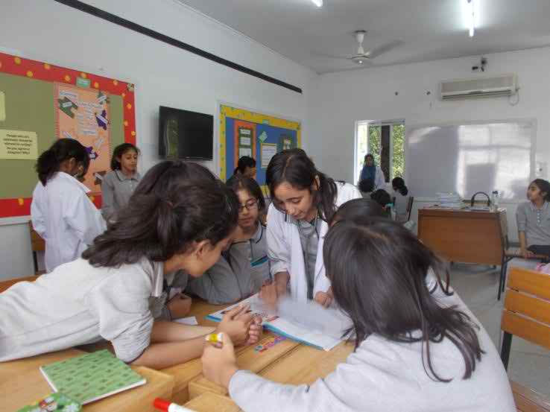
দলীয় কাজ
অথিতি কিছুতেই ভিতরে ঢোকার সাহস পেলনা কেন ?

Slide 14
আমরা অথিতির স্মৃতি গল্পের সারমর্ম জেনে নেব।
একটি প্রাণীর সংগে একজন অসুস্থ মানুষের কয়েকদিনের পরিচয়ের মধ্য দিয়ে গড়ে উঠা মমত্বের
সম্পর্কই এ গল্পের বিষয়। লেখক দেখিয়েছেন মানুষে মানুষে যেমন স্নেহ ও মমত্ব গড়ে উঠতে
পারে তেমনি অন্য জীবের সাথেও অনুরোপ সম্পর্ক গড়ে উঠতে পারে। কিন্তু নানা প্রতিকূল কারণে
স্থায়ীরোপ পেতে বাধাগ্রস্থ হয়।

Slide 15
মূল্যায়ন
শরৎচন্দ্র চট্রোপাধ্যায় কলকাতা বিশ্ববিদ্যালয় থেকে কোন পদক লাভ করেন ?
ডি লিট পদক
শরৎচন্দ্র চট্রোপাদ্যায় কতসালে কোথায় জম্ম গ্রহন করেন ?
হুগলী জেলার দেবনানন্দপুর গ্রামে
লেখক দেওঘরে যাওয়ার কারণ কী?
বায়ূ পরিবর্তনের জন্য ।
শরৎচন্দ্রের অথিতি কে ছিল ?
একটি কুকুর ?

Slide 16
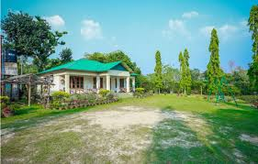
বাড়ীর কাজ
।শরৎচন্দ্র চট্রোপাধ্যায়ের অথিতির স্মৃতি গল্পের সারমর্ম ব্যাখ্যা কর

Slide 17
সবাইকে ধন্যবাদ

